Slide 1
Bezpieczeństwo w intrnecie
Prezentacja
Bartosz Załęski

Slide 2
Witaj! Powiem ci coś o zagrożeniach w internecie
Każdy z nas jest narażony na niebezpieczeństwo w sieci. Może to być szantaż, próba wyłudzenia pieniędzy itd. Opowiem Ci jak można się przed tym zabezpieczyć!

Slide 3
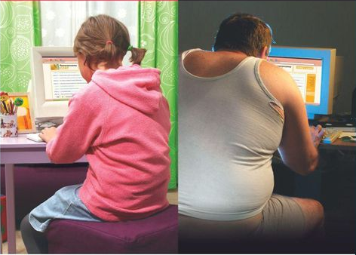
Po pierwsze
Nigdy w 100%, nie możesz ufać osobom poznanym w Internecie. Pamiętaj żeby pod żadnym pozorem nie podawać takiej osobie danych osobowych, haseł, ani loginów do kont społecznościowych.
Jeżeli taka osoba będzie chciała się z tobą spotkać, najpierw powiadom o tym swoich rodziców.

Slide 4
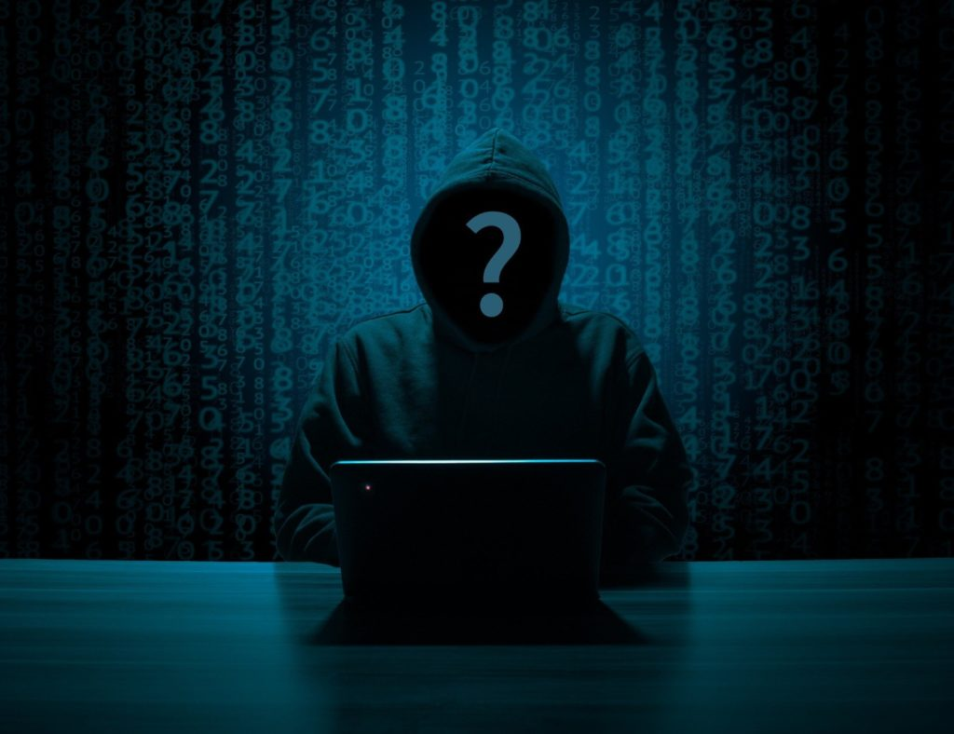

Slide 5
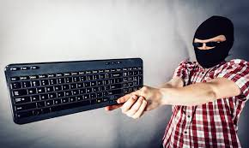
Po drugie
Jeżeli jakaś osoba w Internecie Ci grozi, nęka, lub szantażuje, idź z tym do rodziców, albo na policję, nie czekaj i nie daj się zastraszyć, nikt w Internecie nie jest do końca anonimowy, jeżeli ktoś Ci groził, wież mi policja go namierzy.

Slide 6
Po trzecie
Zabezpiecz swój komputer! Jeżeli korzystasz z komputera, zaopatrz się w jakiegoś dobrego antywirusa i przydała by Ci się też zapora Firewall.

Slide 7
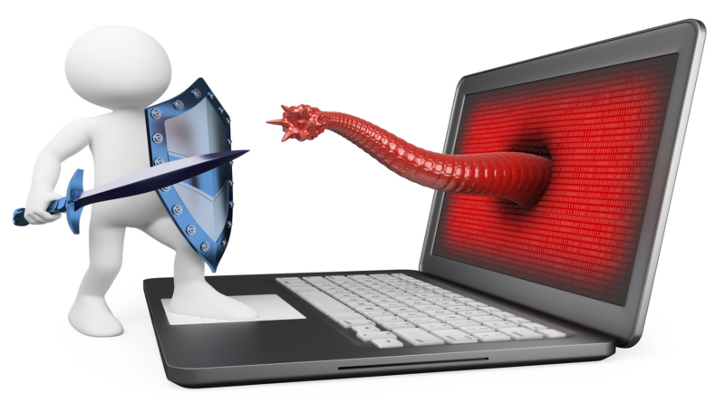

Slide 8
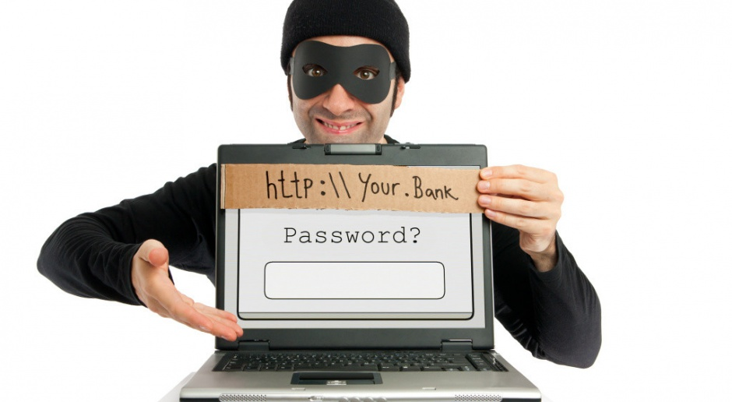
Po czwarte
Ważną rzeczą jest też to, że ustawienie hasła „1234”, „Qwerty123”, itp. To nie jest najznakomitszy pomysł. Takie hasło bardzo łatwo złamać i każdy mógłby się zalogować na twoje konto, więc warto pamiętać, żeby nasze hasło było silne.

Slide 9
Po piąte
W Interencie niektórzy ludzie mogą chcieć cię śledzić, dlatego staraj się nie wrzucać zdjęć, które mogą naprowadzić np. włamywaczy, jak się dostać do twojego domu. Zdjęcia z wakacji publikuj dopiero po przyjeździe do domu, bo inaczej ktoś może wiedzieć kiedy powinien się włamać. Staraj się też posługiwać nickiem a nie swoimi prawdziwymi danymi.

Slide 10
Po szóste
Nie instaluj na swój komputer podejrzanych programów. Niektóre programy mogą zawierać wirusy i wykradać twoje hasła i inne dane.

Slide 11
Koniec!
Dziękuję wszystkim za oglądanie!

